Slide 1
Projet de Modélisation Orientée Objet-UML
Réalisé par :
Gouaiche Oussama.
Jamal –eddyn Aimane

Slide 2
INTRODUCTION:
Pour programmer une application, il ne convient pas de se lancer tête baissée dans l'écriture du code : il faut d'abord organiser ses idées, les documenter, puis organiser la réalisation en définissant les modules et étapes de la réalisation. C'est cette démarche antérieure à l'écriture que l'on appelle modélisation ; son produit est un modèle

Slide 3
La Méthode Minimale:
Objectif:
Résoudre 80% des problems avec 20% de l'UML.
Proposition d'une méthode archi-minimale:
Très simple.
Adaptée pour à projets modestes.
Minimum vital pour qui prétend utiliser un peu UML.

Slide 4
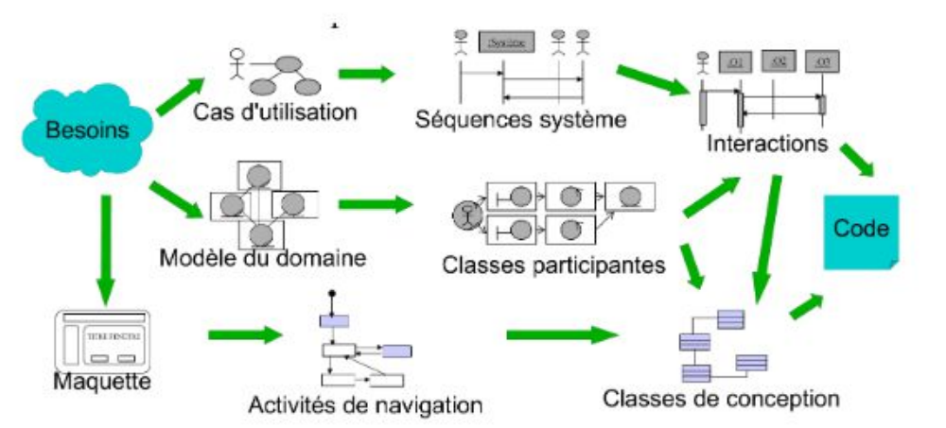
La Méthode Minimale:

Slide 5
Dans notre projet on va utiliser la méthode minimale qui va nous permettre de moséliser le besoin à l’aide des diagrammes suivant:
Diagramme de cas d'utilisation.
Modèe de domaine.
Diagramme de Séquence système.
Diagramme de classes participantes.
Diagramme d'intéraction.
Diagramme de conception.
Diagramme de communication.

Slide 6
Cahier des charge:
Notre école souhaite modéliser avec UML le processus des stages de ses étudiants. Le processus des stages est initialisé quand le responsable de la cellule des stages reçoit une demande de stage d’un étudiant. Ce dernier peut éventuellement consulter la liste des stages offerts par les organismes agréés par l’ENSA. Cette demande est instruite par le responsable qui transmet son accord ou son refus à l’étudiant. En cas d’accord, le responsable cherche le stage adéquat dans la liste des stages agréés qu’il tient à jour (ajouter de nouveaux stages, modifier des stages..). Il informe l'étudiant du contenu du stage et lui soumet les différentes plages horaires proposés pour ledit stage. L'étudiant communique son choix, le responsable l'inscrit à la période retenue auprès de l’organisme de stage concerné. En cas d’empêchement l'étudiant doit avertir au plus vite le responsable de stage pour que celui-ci demande l’annulation de l’inscription. A la fin du stage, l'encadrant externe transmet au responsable une appréciation sur le travail de l'étudiant et un document attestant sa présence. L'étudiant dépose son rapport de stage imprimé chez le responsable et une autre version électronique via l'application qui sera vérifiée par un jury composé de trois professeurs. Ce jury assigne une note finale au stage qui sera transmise au responsable de la cellule des stages.

Slide 7
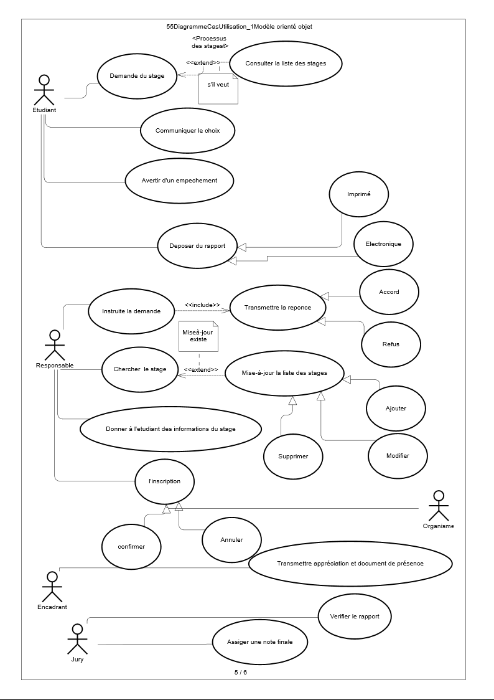
Diagramme de Cas d'utilisation:

Slide 8
Modéle du Domaine:
Les classes du modèle du domaine ne doivent pas contenir d'opération, mais seulement des attributs. Les étapes à suivre pour établir ce diagramme sont :
identifier les entités ou concepts du domaine ;
identifier et ajouter les associations et les attributs ;
organiser et simplifier le modèle en éliminant les classes redondantes et en utilisant l'héritage ;

Slide 9
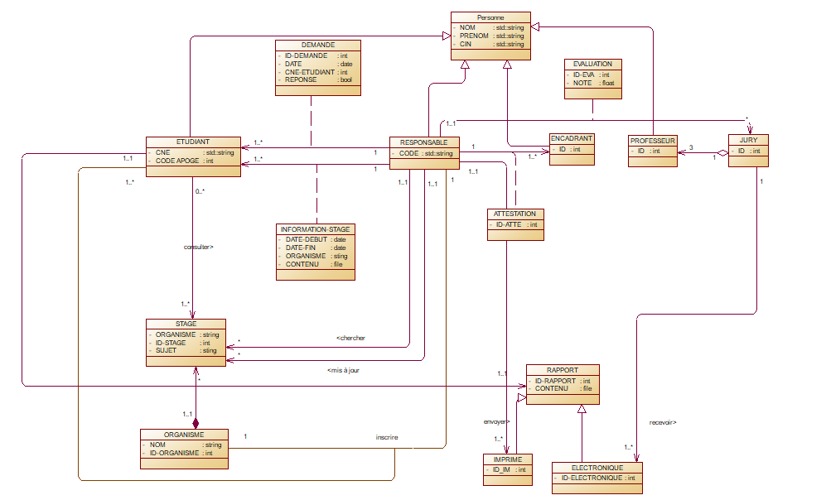
Modéle du Domaine:

Slide 10
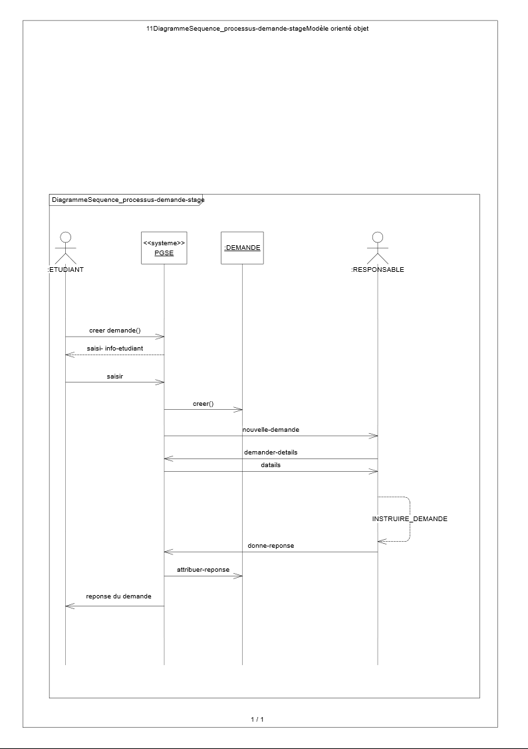
Diagrammes de Séquence système:
Cas d’utilisation Demande stage :

Slide 11
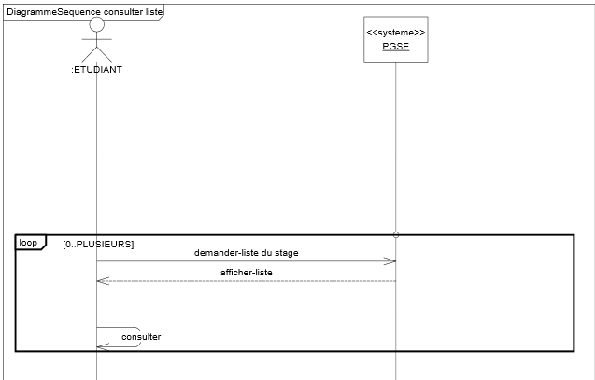
Diagrammes de Séquence système:
Cas d’utilisation Consulter liste :

Slide 12
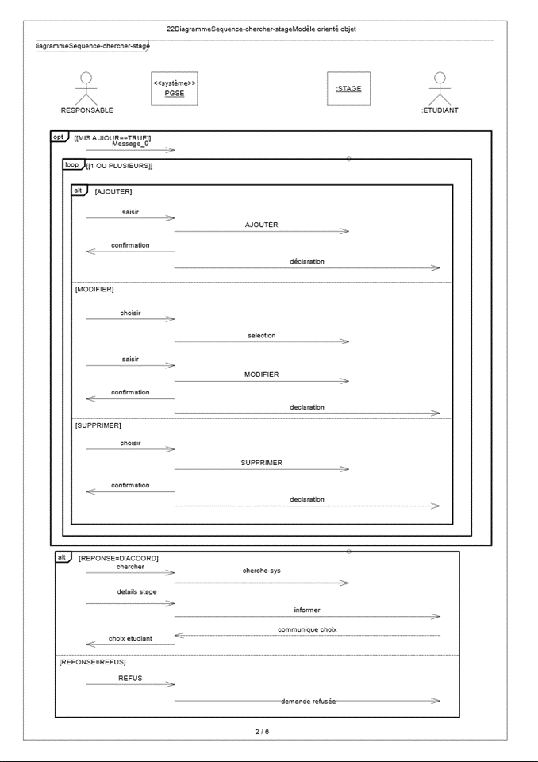
Diagrammes de Séquence système:
Cas d’utilisation Chercher stage :

Slide 13
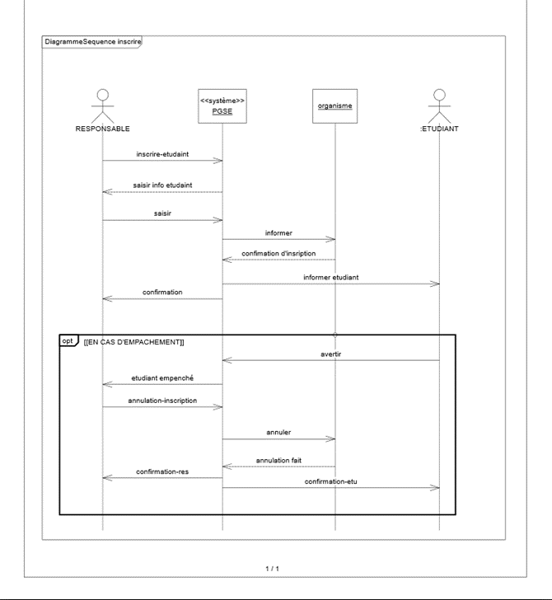
Diagrammes de Séquence système:
Cas d’utilisation Inscrire Etudiant :

Slide 14
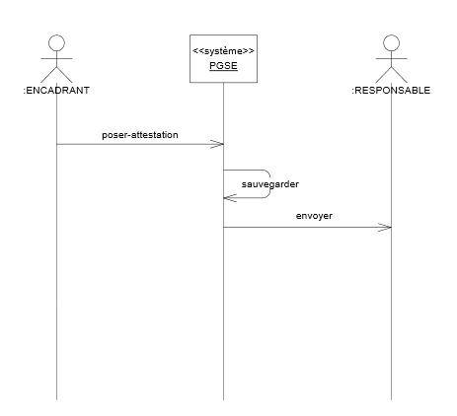
Diagrammes de Séquence système:
Cas d’utilisation envoyer Attestation :

Slide 15
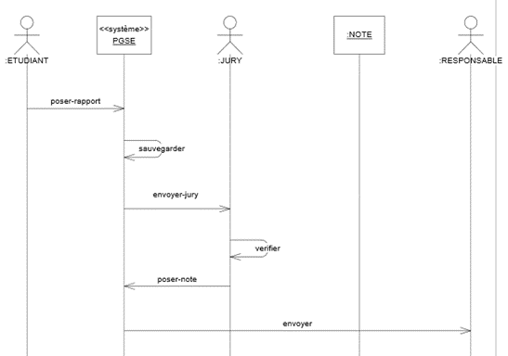
Diagrammes de Séquence système:
Cas d’utilisation envoyer Evaluation :

Slide 16
Diagramme classes participantes:
Le diagramme de classes participantes est particulièrement important puisqu'il effectue la jonction entre, d'une part, les cas d'utilisation, le modèle du domaine et la maquette, et d'autre part, les diagrammes de conception logicielle que sont les diagrammes d'interaction et le diagramme de classes de conception .
Il n'est pas souhaitable que les utilisateurs interagissent directement avec les instances des classes du domaine par le biais de l'interface graphique. En effet, le modèle du domaine doit être indépendant des utilisateurs et de l'interface graphique. De même, l'interface graphique du logiciel doit pouvoir évoluer sans répercussion sur le cœur de l'application. C'est le principe fondamental du découpage en couches d'une application. Ainsi, le diagramme de classes participantes modélise trois types de classes d'analyse, les dialogues, les contrôles et les entités ainsi que leurs relations.

Slide 17
Diagramme classes participantes:
Les classes de dialogues
Les classes qui permettent les interactions entre l'IHM et les utilisateurs sont qualifiées de dialogues. Ces classes sont directement issues de l'analyse de la maquette présentée Il y a au moins un dialogue pour chaque association entre un acteur et un cas d'utilisation du diagramme de cas d'utilisation. En général, les dialogues vivent seulement le temps du déroulement du cas d'utilisation concerné.
Les classes de contrôles
Les classes qui modélisent la cinématique de l'application sont appelées contrôles. Elles font la jonction entre les dialogues et les classes métier en permettant aux différentes vues de l'application de manipuler des informations détenues par un ou plusieurs objets métier. Elles contiennent les règles applicatives et les isolent à la fois des dialogues et des entités.
Les classes entités
Les classes métier, qui proviennent directement du modèle du domaine sont qualifiées d'entités. Ces classes sont généralement persistantes, c'est-à-dire qu'elles survivent à l'exécution d'un cas d'utilisation particulier et qu'elles permettent à des données et des relations d'être stockées dans des fichiers ou des bases de données. Lors de l'implémentation, ces classes peuvent ne passe concrétiser par des classes, mais par des relations, au sens des bases de données relationnelles .

Slide 18
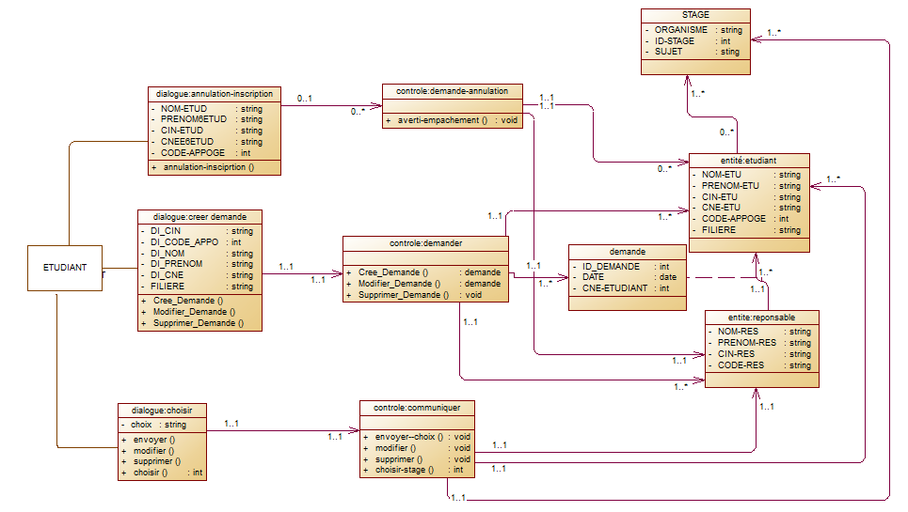
Diagramme classes participantes:
Cas d’utilisation créer demande :

Slide 19
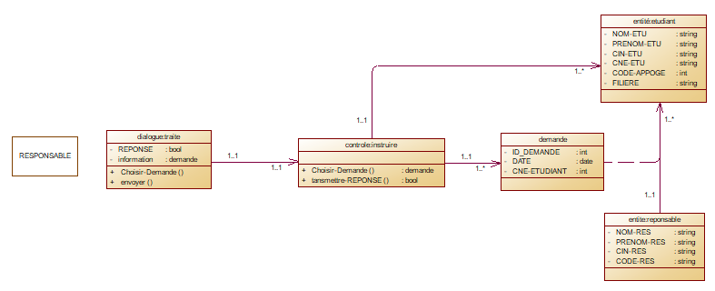
Diagramme classes participantes:
Cas d’utilisation traite demande :

Slide 20
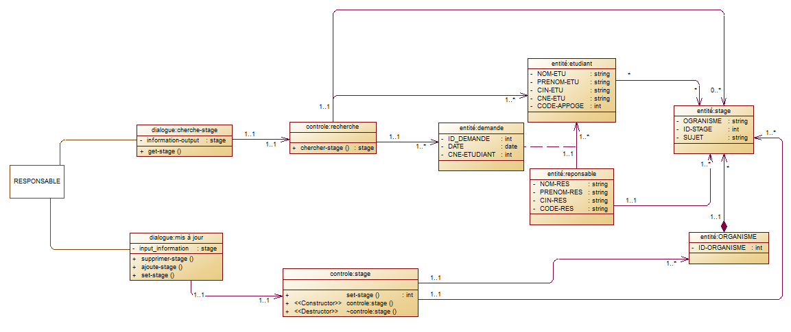
Diagramme classes participantes:
Cas d’utilisation cherche stage :

Slide 21
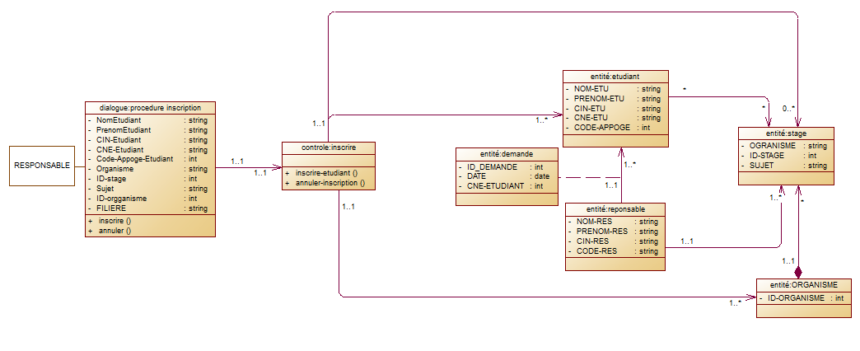
Diagramme classes participantes:
Cas d’utilisation inscrire Etudiant:

Slide 22
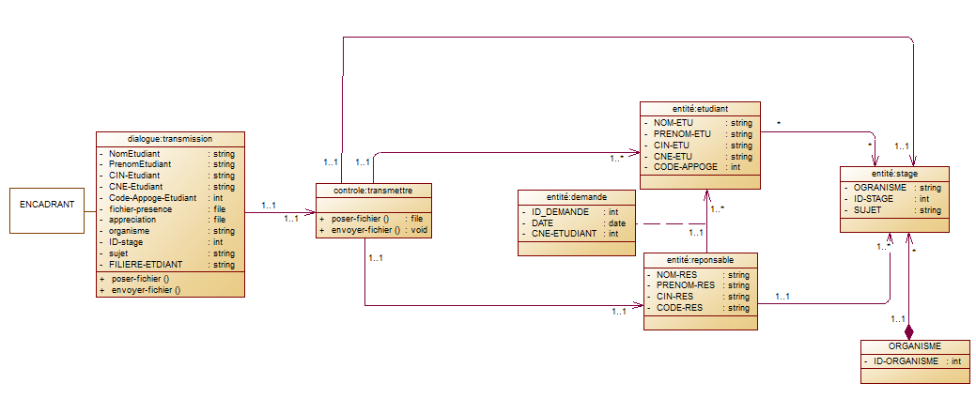
Diagramme classes participantes:
Cas d’utilisation envoyer Attéstation :

Slide 23
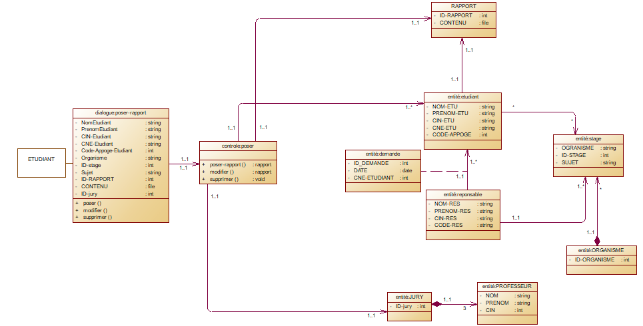
Diagramme classes participantes:
Cas d’utilisation poser rapport :

Slide 24
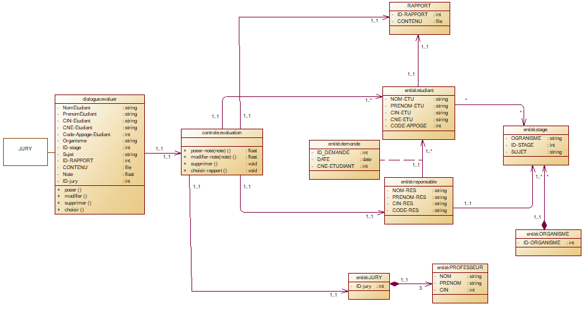
Diagramme classes participantes:
Cas d’utilisation Evaluation :

Slide 25
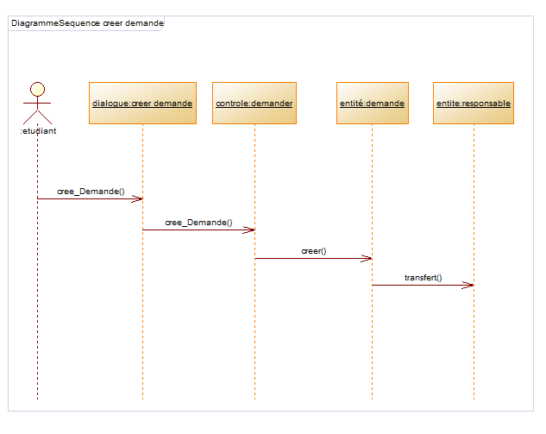
Diagramme d'intéraction:
Cas d’utilisation Demande stage :

Slide 26
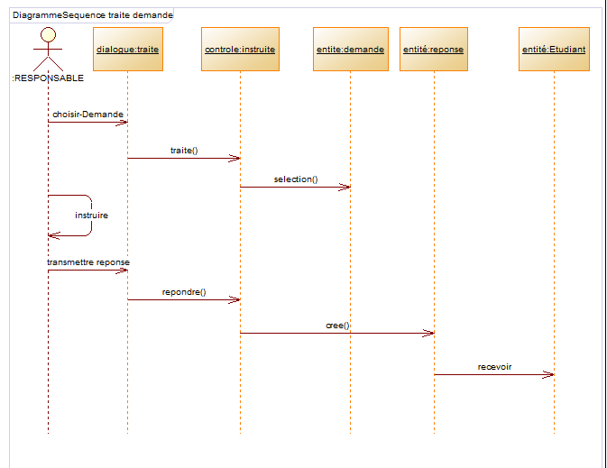
Diagramme d'intéraction:
Cas d’utilisation traite demande :

Slide 27
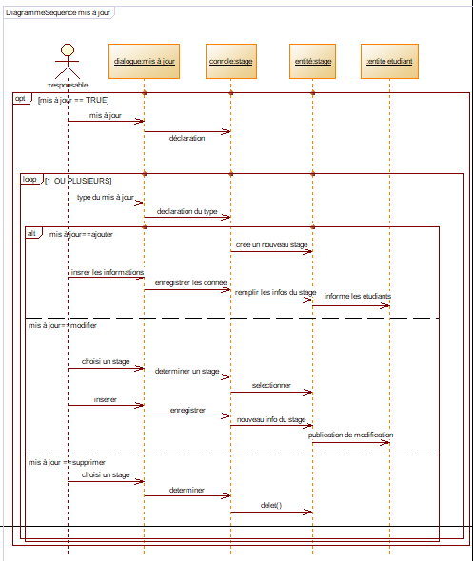
Diagramme d'intéraction:
Cas d’utilisation mise à jour :

Slide 28
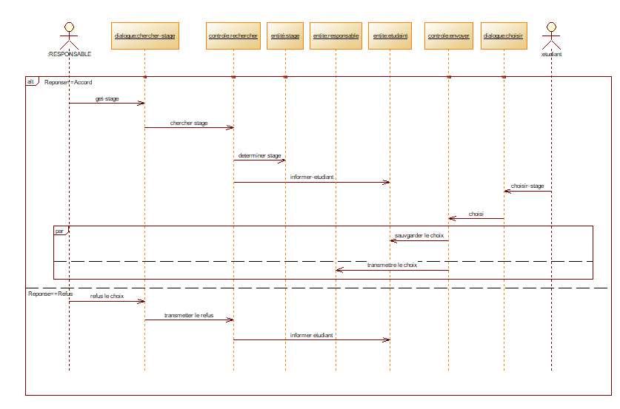
Diagramme d'intéraction:
Cas d’utilisation chercher stage:

Slide 29
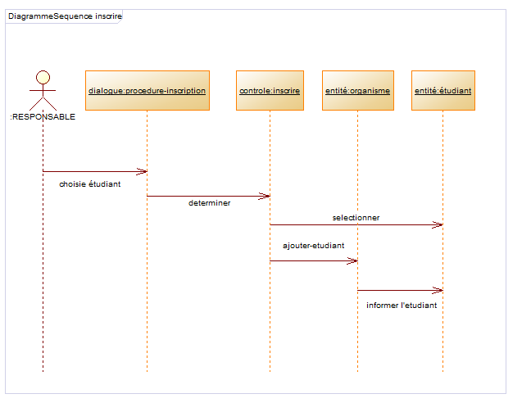
Diagramme d'intéraction:
Cas d’utilisation Inscrire Etudiant:

Slide 30
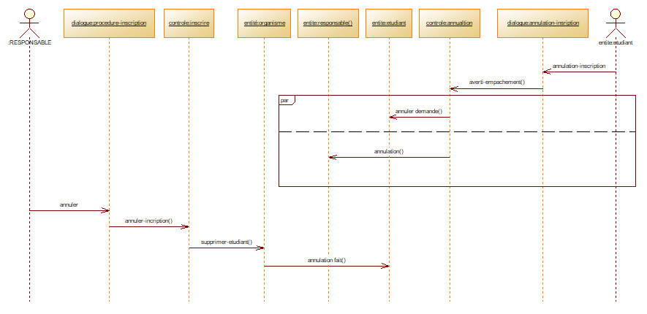
Diagramme d'intéraction:
Cas d’utilisation Annuler Inscription :

Slide 31
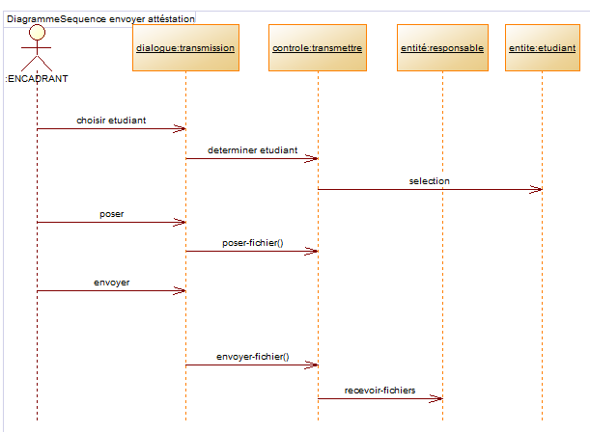
Diagramme d'intéraction:
Cas d’utilisation envoyer attéstation :

Slide 32
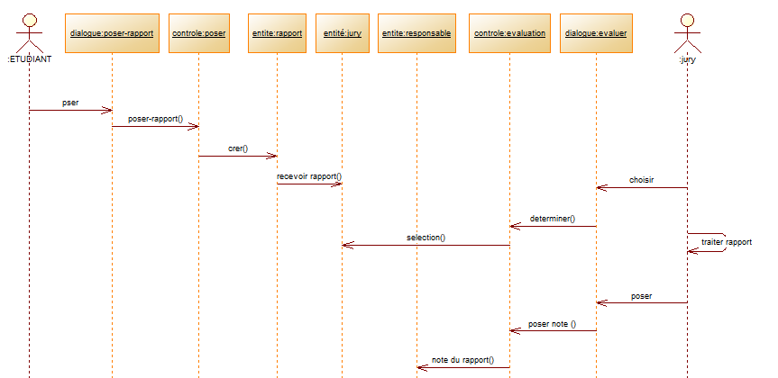
Diagramme d'intéraction:
Cas d’utilisation Evaluation :

Slide 33
Diagramme de conception:
L'objectif de cette étape est de produire le diagramme de classes qui servira pour l'implémentation. Une première ébauche du diagramme de classes de conception a déjà été élaborée en parallèle du diagramme d'interaction Il faut maintenant le compléter en précisant les opérations privées des différentes classes.
Pour une classe, le couplage est la mesure de la quantité d'autres classes aux quelles elle est connectée par des associations, des relations de dépendances, etc. Durant toute l'élaboration du diagramme de classes de conception, il faut veiller à conserver un couplage faible pour obtenir une application plus évolutive et plus facile à maintenir.

Slide 34
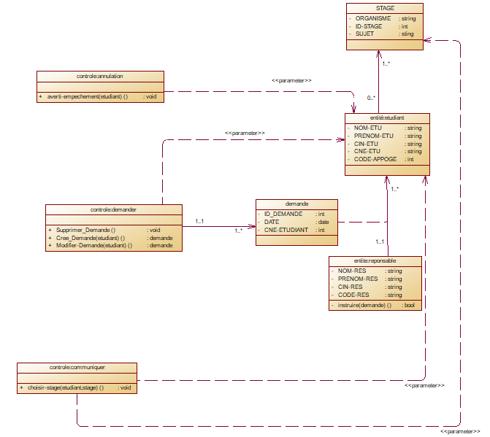
Diagramme de conception:
Les Cas d’utilisation d’etudiant :

Slide 35
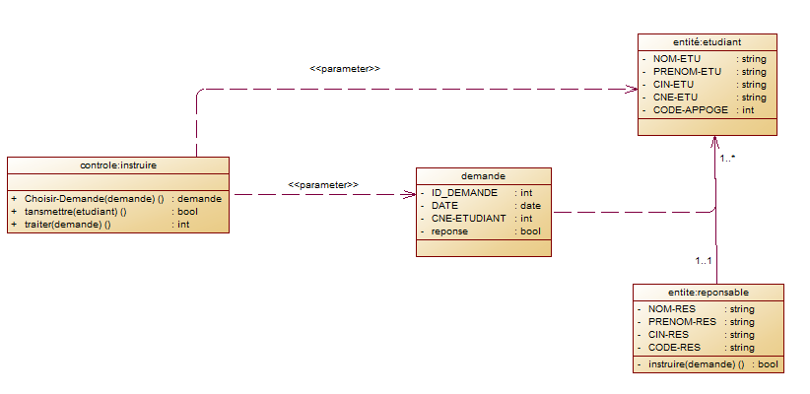
Diagramme de conception:
Cas d’utilisation traite demande :

Slide 36
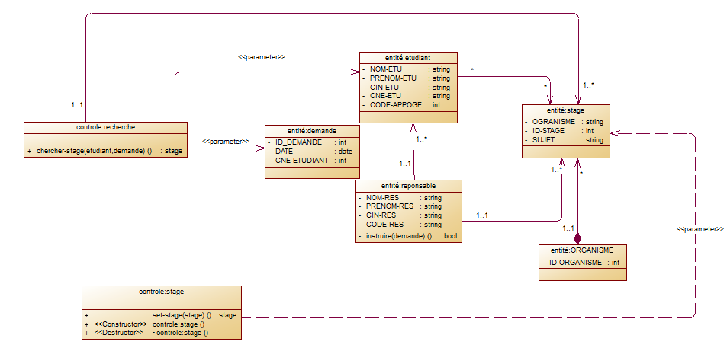
Diagramme de conception:
Cas d’utilisation chercher stage:

Slide 37
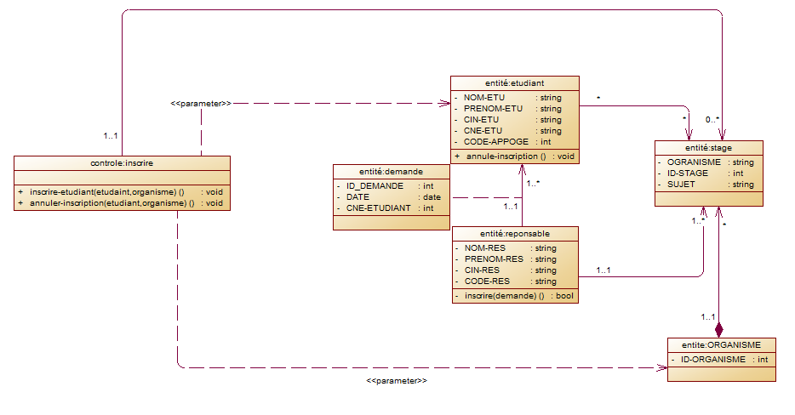
Diagramme de conception:
Cas d’utilisation inscrire Etudiant:

Slide 38
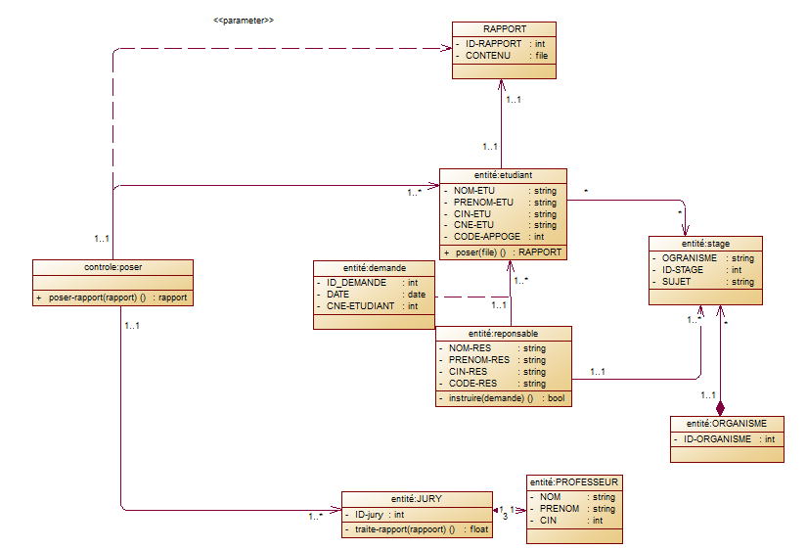
Diagramme de conception:
Cas d’utilisation Poser rapport :

Slide 39
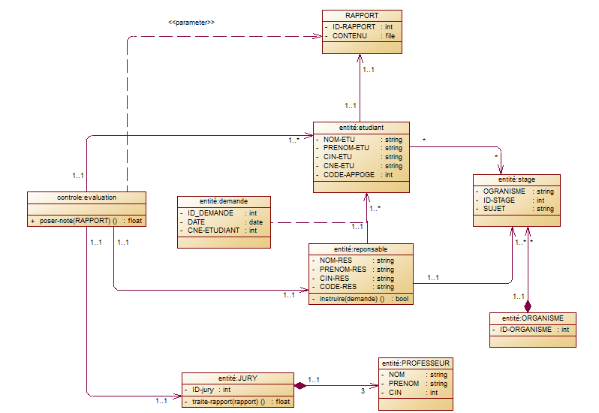
Diagramme de conception:
Cas d’utilisation Evaluation :

Slide 40
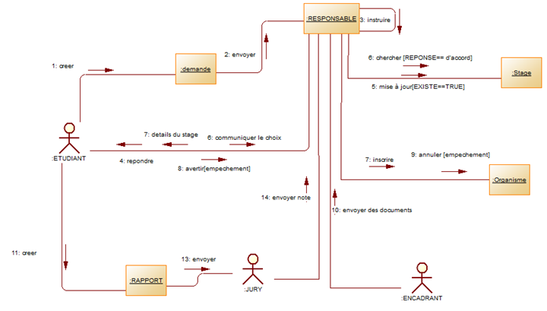
Diagramme de communication :

Slide 41
La Maquette:
Une maquette d'IHM (Interface Homme-Machine) est un produit jetable permettant aux utilisateurs d'avoir une vue concrète, mais non définitive de la future interface de l'application La maquette peut très bien consister en un ensemble de dessins produits par un logiciel de présentation ou de dessin. Par la suite, la maquette pourra intégrer des fonctionnalités de navigation permettant à l'utilisateur de tester l'enchaînement des écrans ou des menus, même si les fonctionnalités restent fictives. La maquette doit être développée rapidement afin de provoquer des retours de la part des utilisateurs.

Slide 42
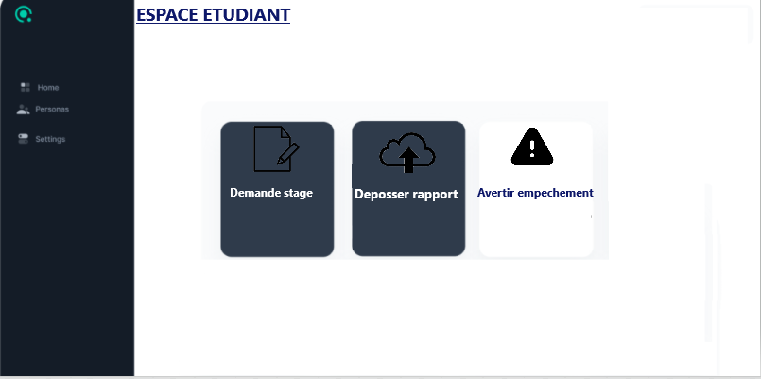
La Maquette:

Slide 43
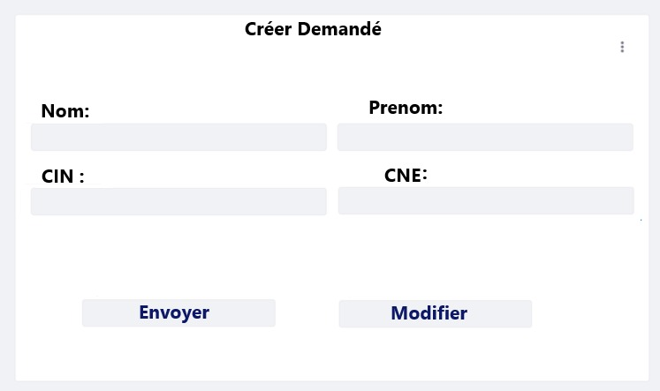
La Maquette:

Slide 44
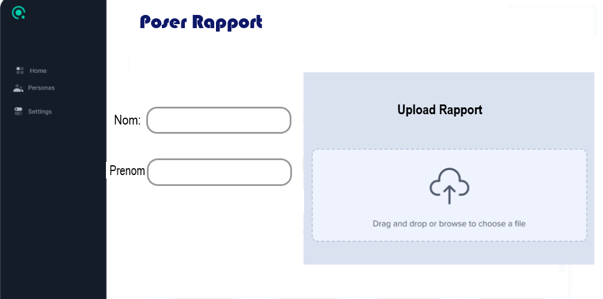
La Maquette:

Slide 45
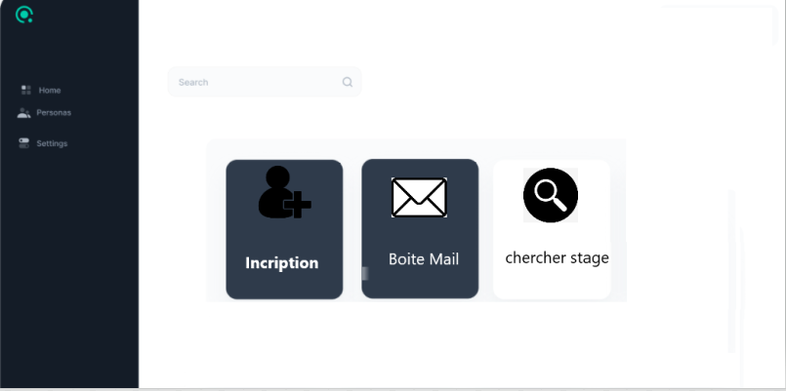
La Maquette:

Slide 46
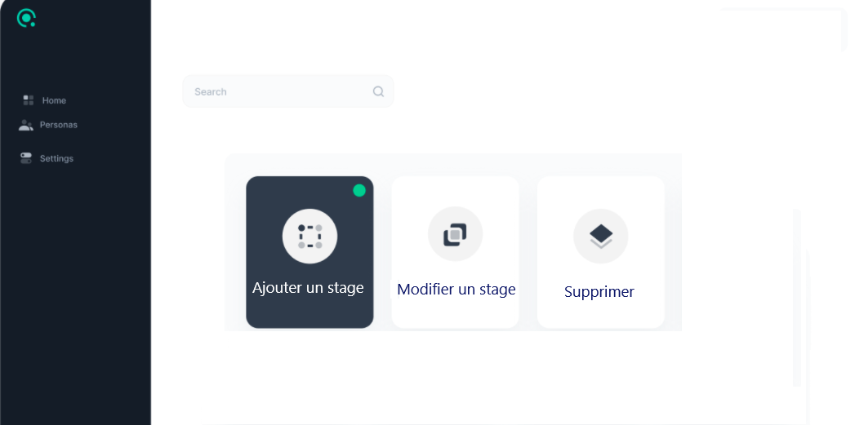
La Maquette:

Slide 47


